Slide 1
Vejr-widget
Anne Lund

Slide 2
Empathise -Hvad er problemet?
Der skal designes en vejr-widget, så brugeren kan se dagens vejrudsigt.
På de fleste lignende widgets, kan man se:
1-7 dages prognose (ugedage)
Brugerens lokation
Temperatur
Vindforhold
Sol op/nedgang
UV-index
Luftfugtighed
Ikoner: Sol, sky, regn, slud, sne, vind, sky/regn, sky/sol, torden, tåge

Slide 3
Define - Hvorfor er det vigtigt?
Vejrudsigten er relevant for alle der planlægger aktiviteter udendørs (transport, udflugter osv) Man skal hurtigt kunne få sig et overblik, uden at skulle klikke rundt og lede.
Widget’en skal være i vector, så man kan skalere den op og ned uden problemer. Alle de små ikoner skal laves som SVG, så de senere kan animeres.

Slide 4
Ideate - Brainstorm: Design, programmer, fordele/ulemper
Skitsen skal designes i XD
SVG-filerne skal designes i Illustrator
Koden skal skrives i VS-code
Brugerens lokation skal kunne hentes, så vejrforholdene kan vises for den aktuelle placering.
Aktuel dato og tid skal vises
Vind og vejrforhold hentes via tilgængelig API.
Animationen skal fylde hele skærm-billedet, så den også fylder baggrunden under de andre elementer. Animationen skal illustrere det generelle vejr for dagen.

Slide 5
Ideate - fortsat
5-døgns-prognosen skal være ”clickable”, så man, når man klikker på fx onsdag, får uddybende informationer om onsdagens vejr (modal-gallery)

Slide 6
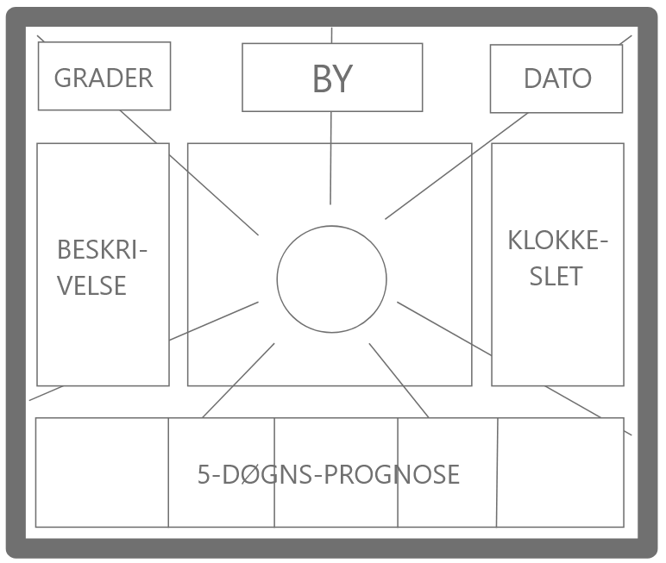
Skitse

Slide 7
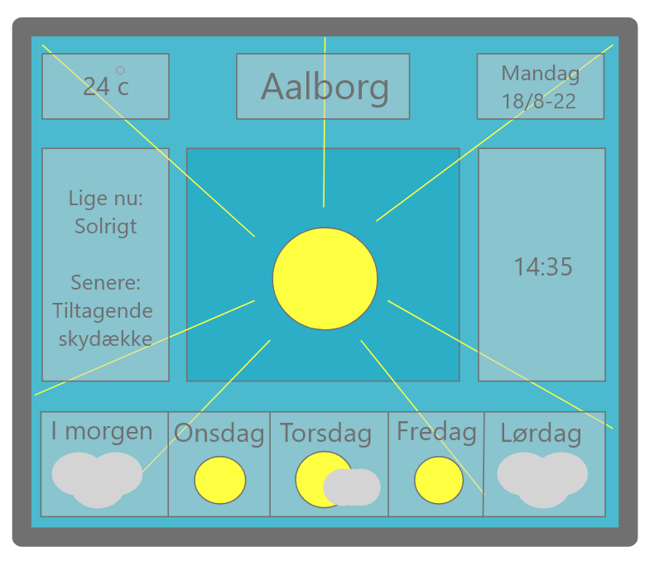
Prototype - Påbegynd arbejdet, eksperimenter

Slide 8
Prototype - beskrivelse
Widget’en skal være så enkel og overskuelig som muligt.
Lokationen er centreret i toppen, så det er noget af det første man ser og derved er sikker på at man får den rigtige vejrudsigt.
Beskrivelsen af vejret (klart, blæsende, solrigt, overskyet osv) skal også have meget plads, så det ligeledes er noget man først ser.
Farverne på rubrikkerne skal være neutrale og lettere gennemsigtige, så de matcher den skiftende baggrund.
Farverne generelt er komplimentære. Det gør det mere behageligt at kigge på.
Skrifttypen er letlæselig
Designet er visuelt hierarkisk opbygget, så de største/vigtigste rubrikker fanger blikket først.

Slide 9
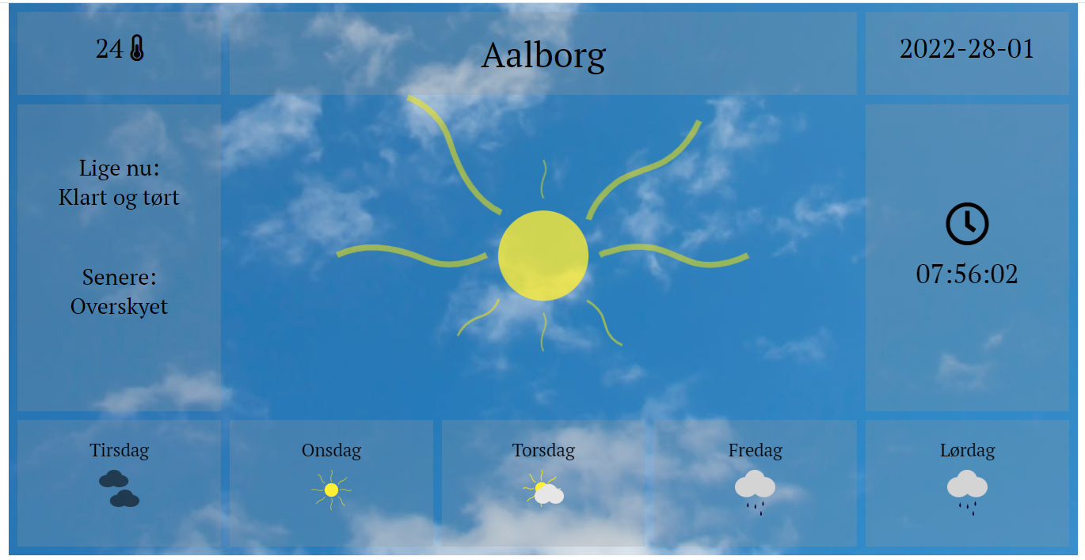
Kodning - opsætning

Slide 10
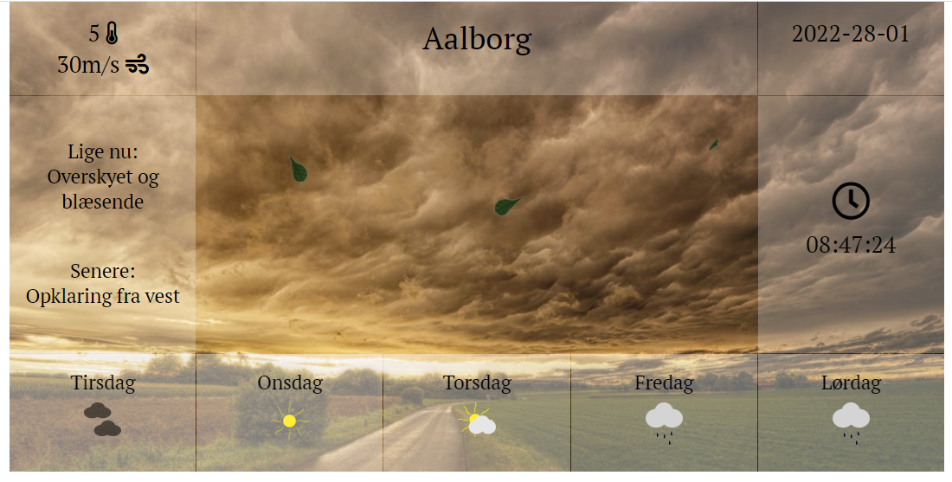
Andet vejr-eksempel

Slide 11
Test - virker det?
Der er plads til forbedring.

